Slide 1
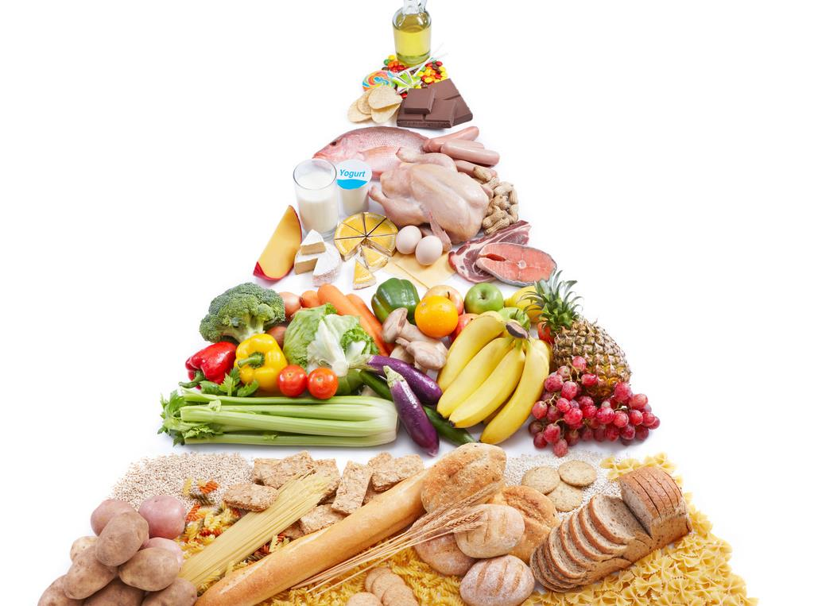
Pirâmide dos alimentos

Slide 2

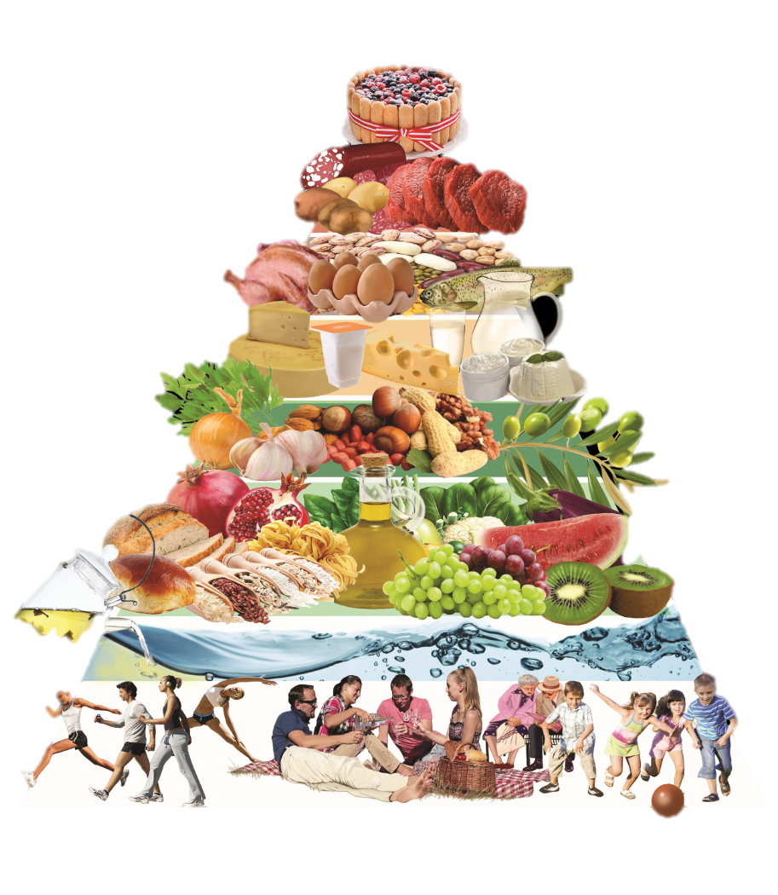
Como interpretar a pirâmide alimentar?
Devemos evitar comer os alimentos do topo da pirâmide: doces, carnes vermelhas, salsichas, salpicão e outras carnes de fumeiro.
Escolher carnes «brancas» como a de frango ou peru e peixe.
Diariamente consumir alimentos como: frutos secos, fruta e legumes, cereais, de preferência integrais.
Conviver com os amigos e família, beber muita água e fazer exercício físico são outras indicações da Pirâmide Alimentar Mediterrânea.
Dar preferência aos alimentos que surgem na base da pirâmide como legumes e fruta.
Para descobrires mais, clica aqui!

Slide 3
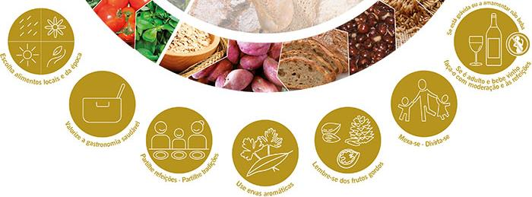
Outras indicações para uma alimentação saudável
Consumo abundante de alimentos de origem vegetal (produtos hortícolas, fruta, cereais pouco refinados, leguminosas secas e frescas, frutos secos e oleaginosos);
Consumo de produtos frescos da região, pouco processados e sazonais;
Consumo de azeite como principal fonte de gordura;
Consumo baixo a moderado de lacticínios, sobretudo de queijo e iogurte;
Consumo baixo e pouco frequente de carnes vermelhas;
Consumo frequente de pescado;
Consumo baixo a moderado de vinho, principalmente às refeições.

Slide 4
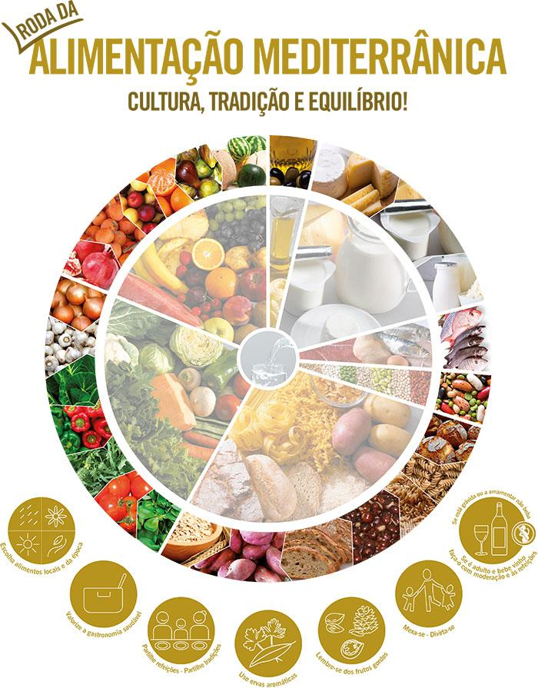
Fruta: 3 a 5 porções
Gorduras e óleos: 1 a 3 porções
Laticínios : 2 a 3 porções
Carnes, pescado e ovos: 1 porção
Água: 1,5 litros /dia
Leguminosas: 1 porção
Hortícolas: 3 a 5 porções
Cereais, derivados e tubérculos: 3 a 5 porções
Para descobrires mais, clica aqui.

